Slide 1
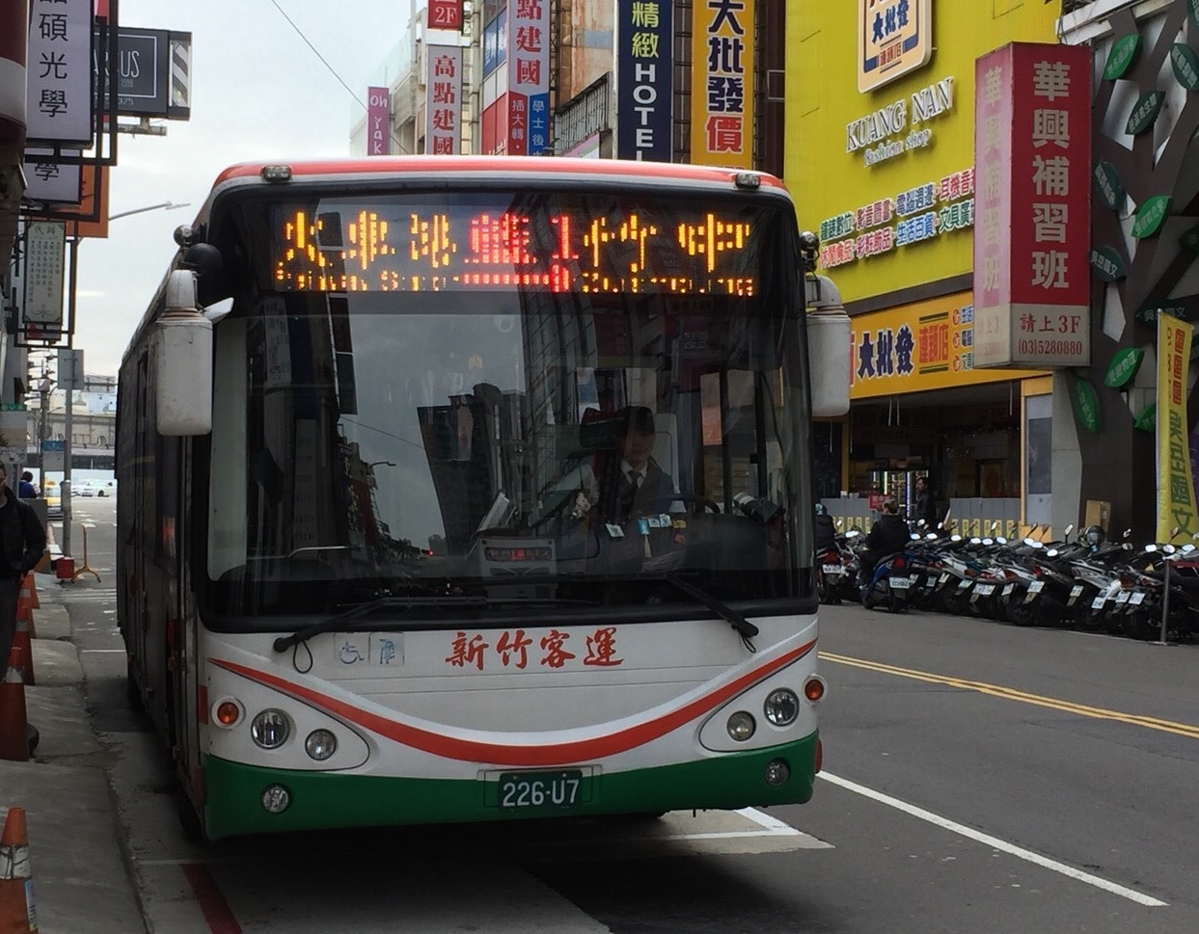
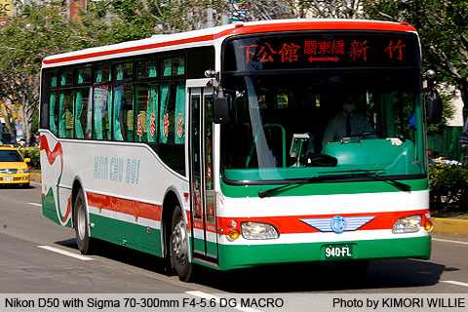
APP新竹搭公車
易用性測試
成員：107062563 蔡宸祐
107062541 鄭鈺敏
107062539 蔡孟廷

Slide 2




目錄
動機
測試內容
結果分析
受測者的感想與建議
問題與反思

Slide 3
動機
1.有效利用時間
3.自動規劃路線
可以透過app得知公車何時來，以免自己傻傻地在浪費時間提早等公車！
透過app輸入起點終點可以直接取得當時的最佳路線，避免手動找的麻煩！
2.避免迷路
4.增加安全感
透過app視覺化介面的地圖顯示，可以得知離自己最近的站牌在哪！
利用app可以在出行之前先把公車站牌路線找好，讓內心覺得更踏實！

Slide 4
測試內容
測試的系統：新竹搭公車 - 公車即時動態時刻表查詢
測試的方式以及過程

Slide 5

新竹搭公車- 公車即時動態時刻表查詢
路線搜尋：透過路線編號查詢客運路線
最愛站牌：常搭站牌加入最愛
附近站牌：快速搜尋附近站牌
站牌地圖：透過類似Google Map介面快速定位附近公車站牌位置
路線規劃：透過輸入出發地以及目的地即可獲得建議交通路線

Slide 6
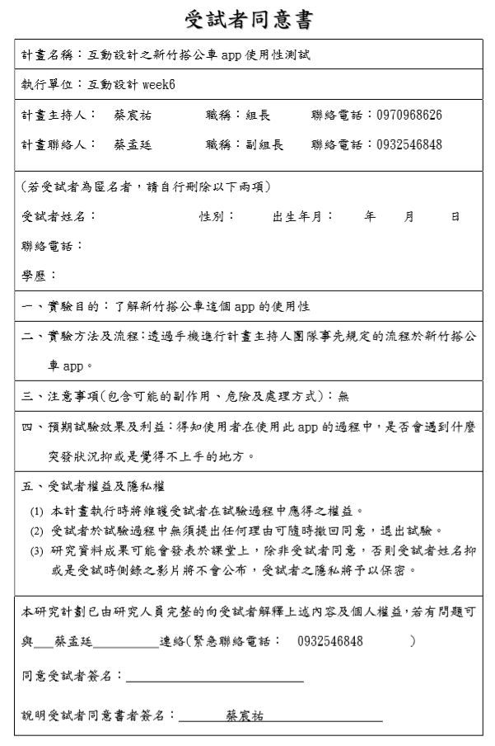
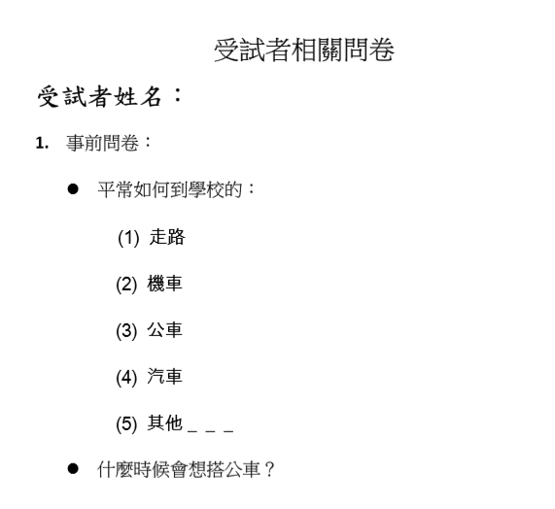
測試的方式
受試者需先填寫完受試者同意書以及受試者相關問卷

Slide 7
測試的方式
測試地點：清大資電館734實驗室
測試時間：二男於10/29下午5點至6點半、二女於10/30下午4點半至5點半
事前須知：告訴受試者在受試時，會收到含有問題的4張紙條，受試者需大聲唸出問題，並且在結束或是完成紙條時，需唸出相關要求並繼續完成下張紙條問題。
拍攝受試者操作APP的整個過程
側錄受試者使用APP的整個流程
受試者在完成上述流程後，需填寫事後問卷

Slide 8
受試者需透過APP完成的4個問題
1. 尋找最近站牌，並唸出該站牌名稱、距離、步行時間
2. 尋找從自身位置到巨城的路線，並點選路線一的詳細內容，且唸出交通方式、所需時間
3. 尋找距離巨城最近的站牌，需要顯示出站牌名稱
4. 搜尋路線5608，並且將「清華大學」加入最愛

Slide 9
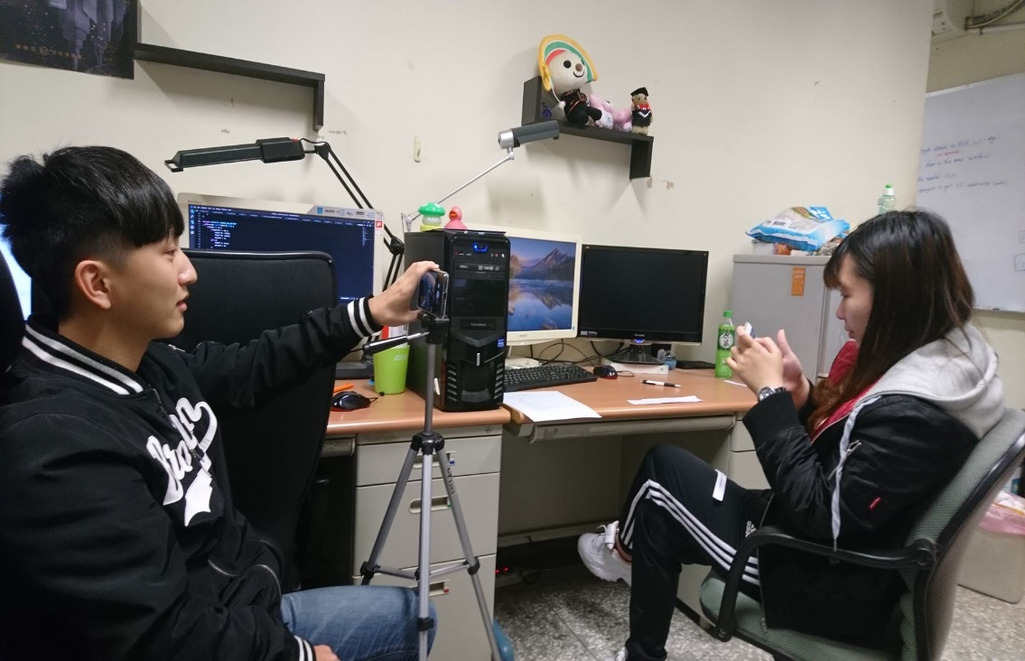
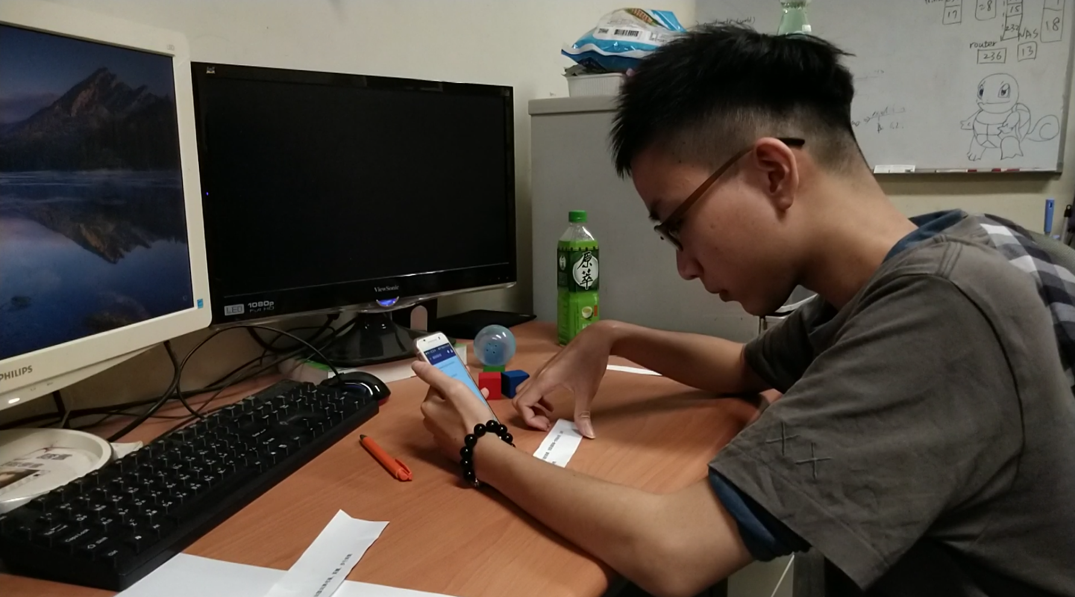
測試的過程

Slide 10
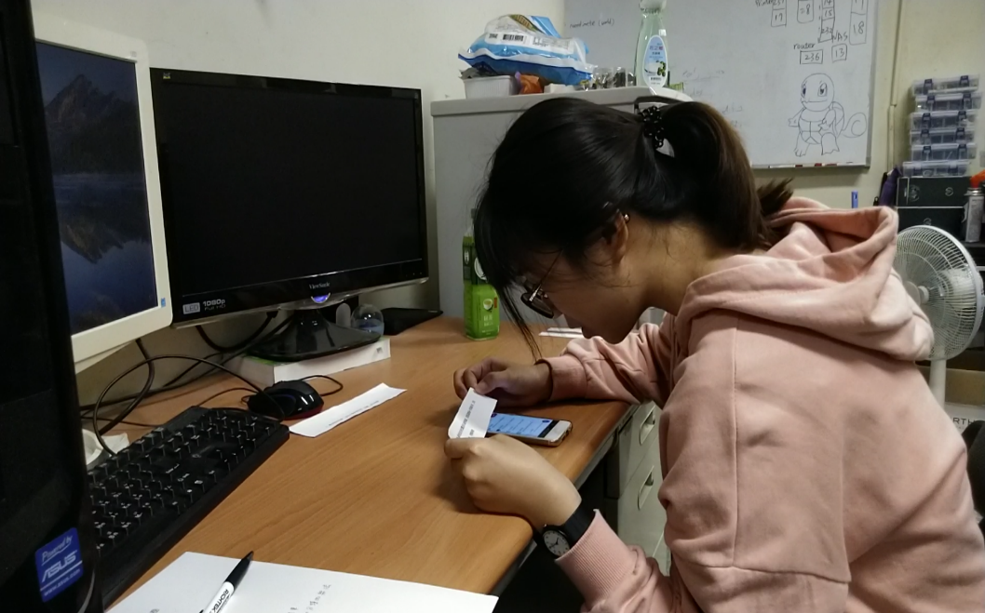

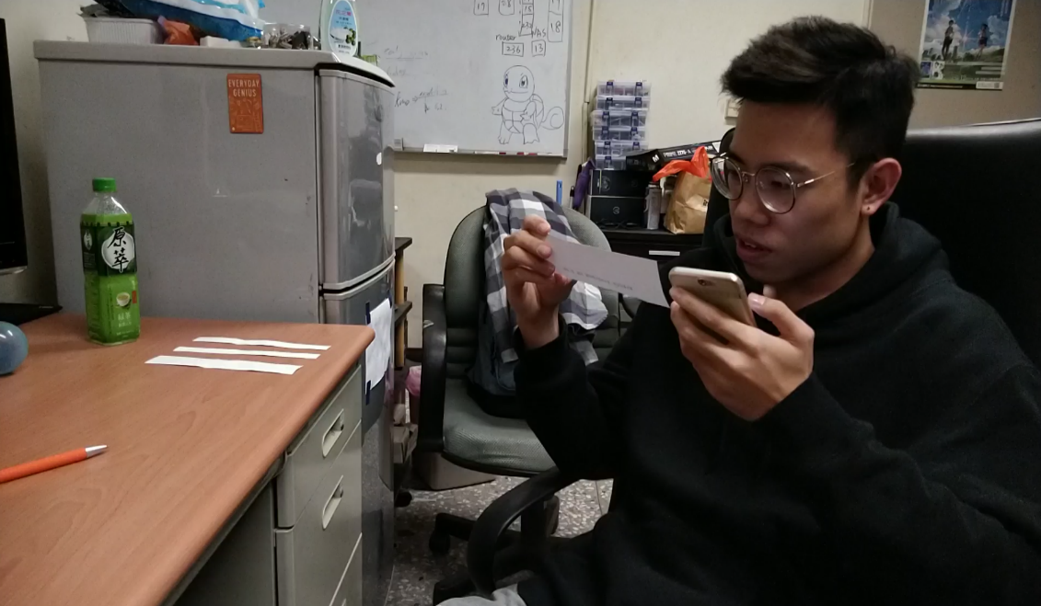
測試的過程

Slide 11
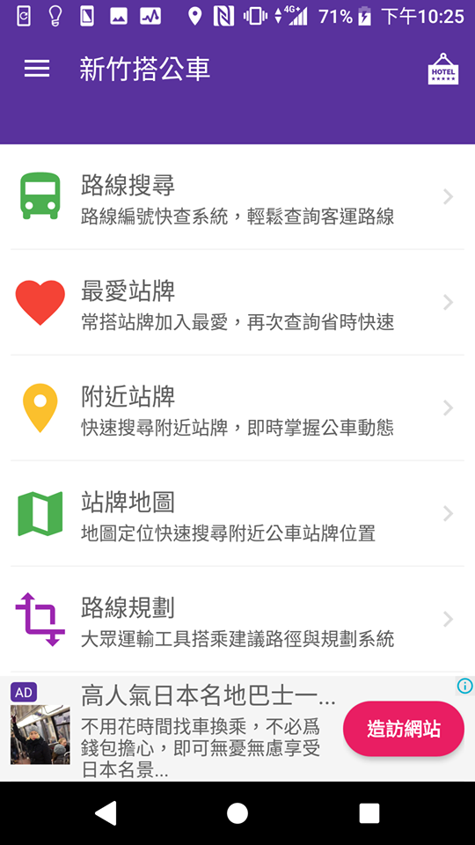
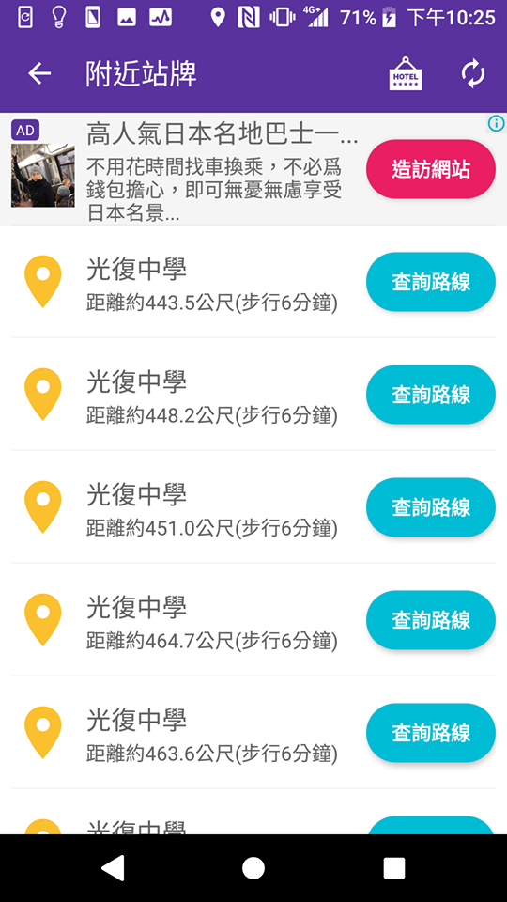
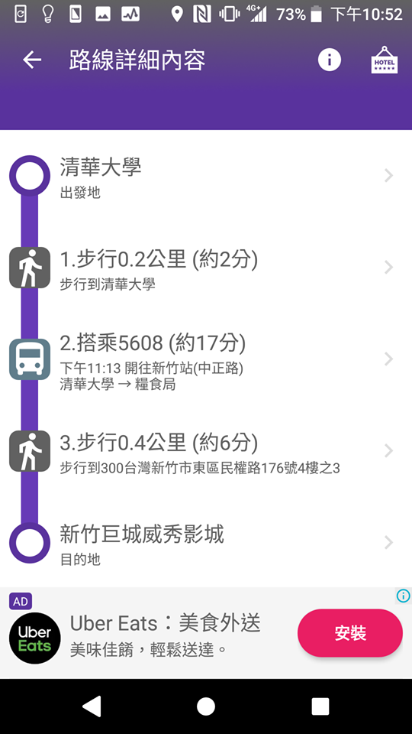
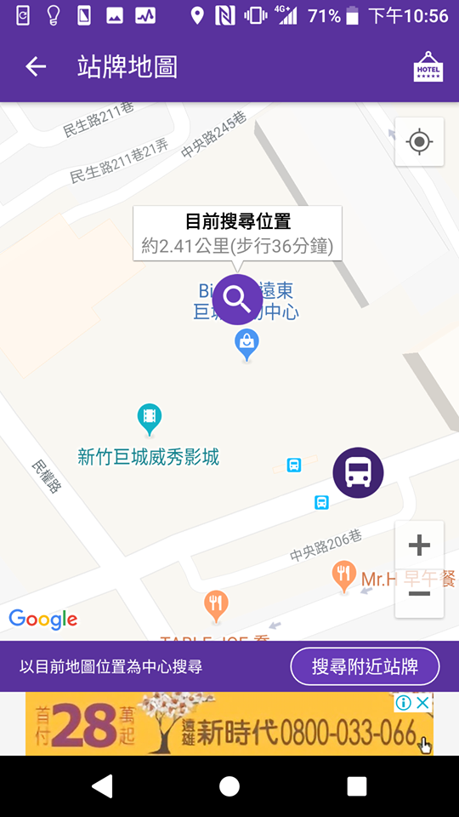
測試的過程

Slide 12
結果分析
量化資料
測驗發現

Slide 13

使用者
User 1 - - - -
User 3 - - - -
21, 男
清大資工博
平常交通工具: 機車
沒搭過公車
24, 女
清大資工碩
平常交通工具: 機車
機車壞掉, 要去需步行20分鐘
以上的地方才會搭公車
User 2 - - - -
User 4 - - - -
23, 男
清大資工碩
平常交通工具: 機車
沒有機車的時候
會想搭公車
24, 女
清大資工碩
平常交通工具: 機車
去高鐵站行李太多
會想搭公車

Slide 14
量化資料
 | User 1 | User 2 | User 3 | User 4
總任務花費時間 | 10:20 | 4:15 | 4:16 | 11:08
總點擊次數 | 147 | 68 | 79 | 287
總廣告出現次數 | 1 | 1 | 1 | 5
任務完成數 | 3 | 4 | 4 | 3

Slide 15
量化資料-任務1
 | User 1 | User 2 | User 3 | User 4
任務花費時間 | 0:44 | 0:40 | 0:49 | 0:41
點擊次數 | 4 | 4 | 9 | 4
廣告出現次數 | 1 | 1 | 1 | 1
任務是否完成(不須提示) | V | V | V | V

Slide 16
量化資料-任務2
 | User 1 | User 2 | User 3 | User 4
任務花費時間 | 1:55 | 1:35 | 1:22 | 1:36
點擊次數 | 21 | 25 | 15 | 24
廣告出現次數 | 0 | 0 | 0 | 0
任務是否完成(不須提示) | V | V | V | V

Slide 17
量化資料-任務3
 | User 1 | User 2 | User 3 | User 4
任務花費時間 | 6:23 | 1:24 | 1:30 | 8:28
點擊次數 | 97 | 25 | 42 | 245
廣告出現次數 | 0 | 0 | 0 | 4
任務是否完成(不須提示) | X | V | V | X

Slide 18
量化資料-任務4
 | User 1 | User 2 | User 3 | User 4
任務花費時間 | 1:00 | 0:36 | 0:35 | 0:23
點擊次數 | 25 | 14 | 13 | 14
廣告出現次數 | 0 | 0 | 0 | 0
任務是否完成(不須提示) | V | V | V | V

Slide 19
量化資料-點擊次數

Slide 20
量化資料-花費時間

Slide 21
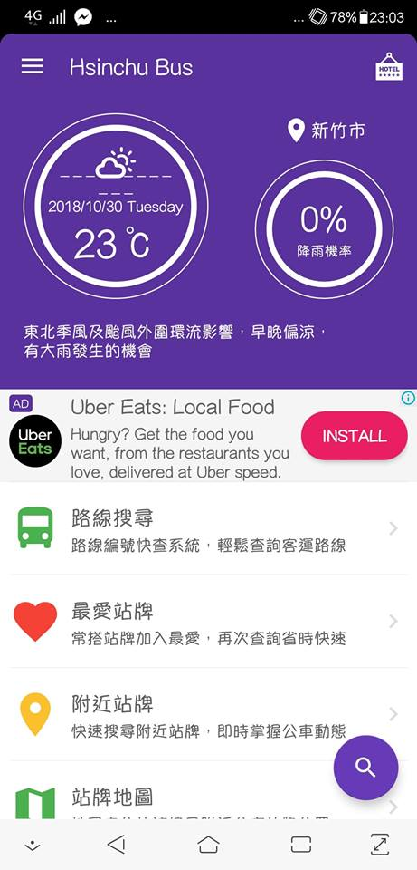
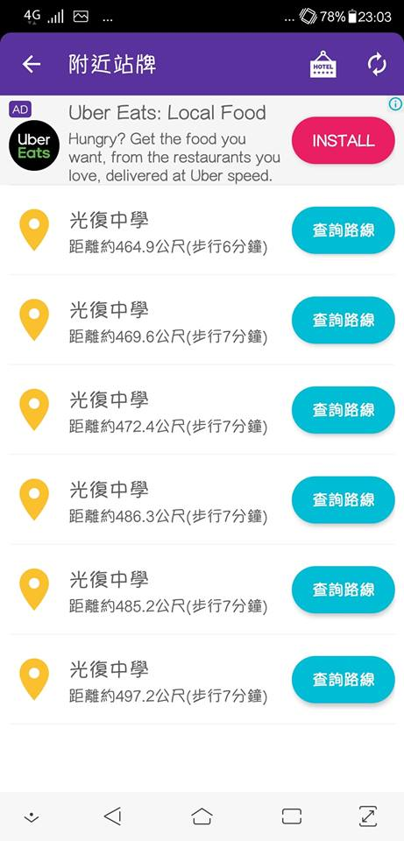
測驗發現
第一題：尋找最近站牌，並唸出該站牌名稱、距離、步行時間
預計使用流程：
結果：
使用者皆成功在10步內達成目標

Slide 22
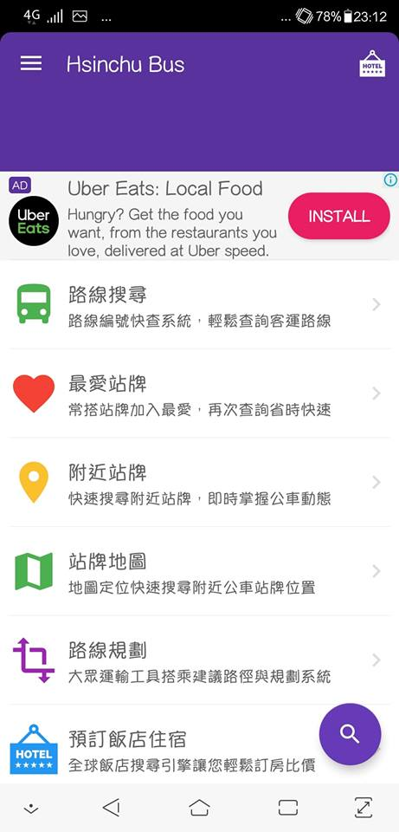
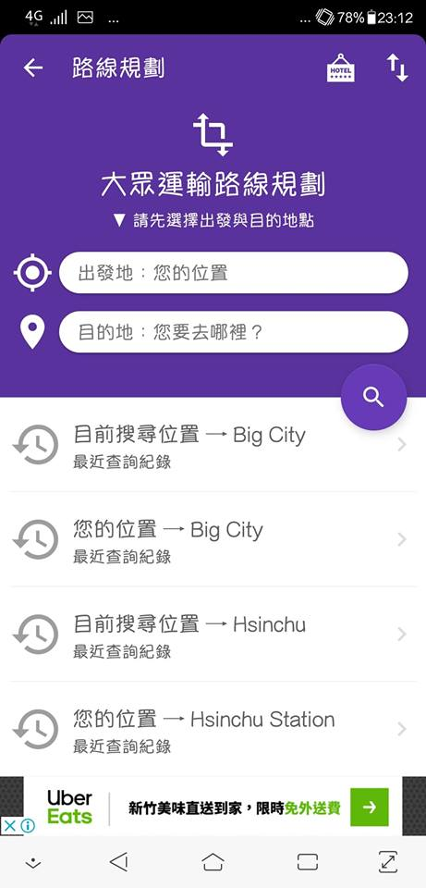
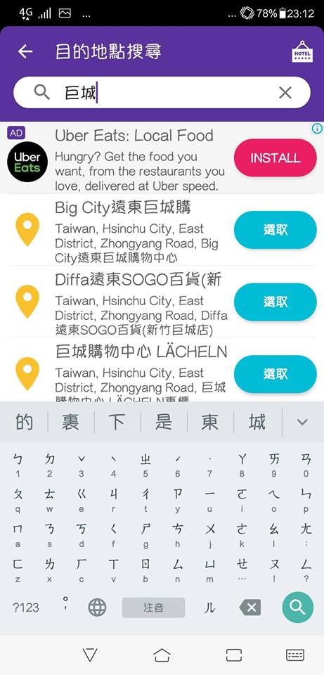
測驗發現
第二題：尋找從自身位置到巨城的路線，並點選路線一的詳細內容，且唸出交通方式、所需時間
預計使用流程：

Slide 23
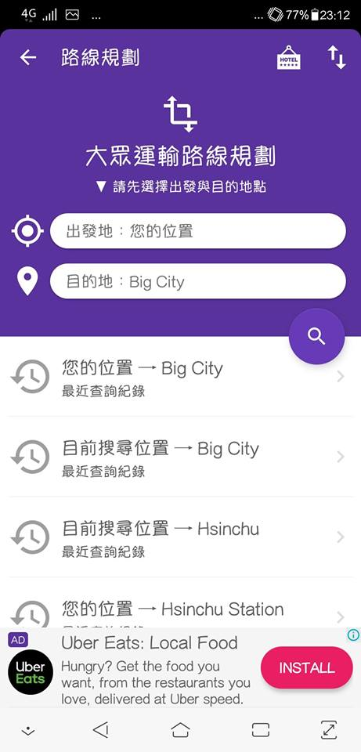
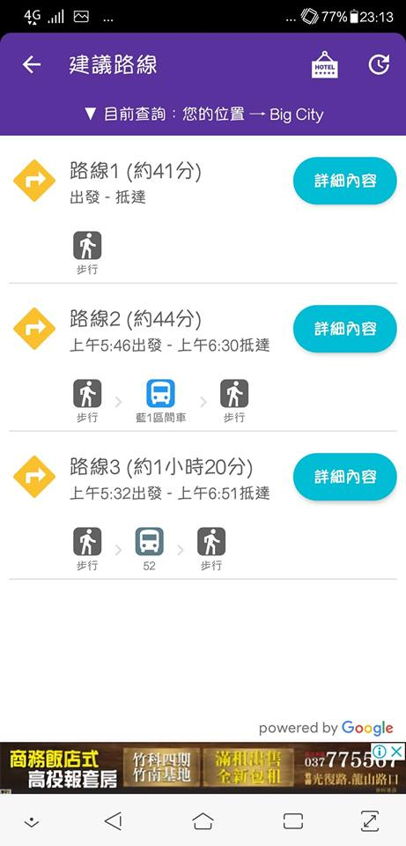
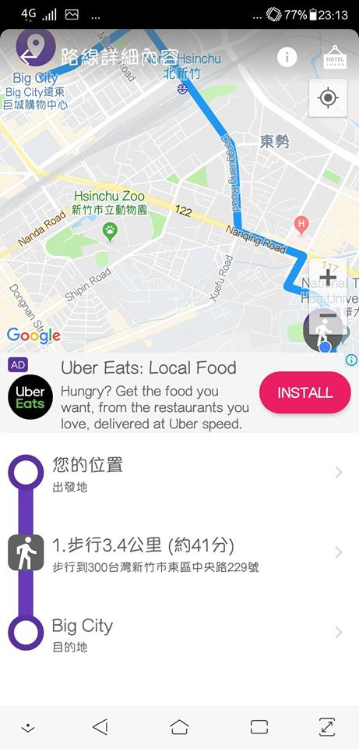
測驗發現
預計使用流程：

Slide 24

測驗發現
第二題測驗結果：
  使用者皆在２５步、兩分鐘內成功達到目標。
  可是在最後一個Screen的時候會有:
    1. 頭部向螢幕靠近的情況
    2. 文字有念錯的傾向, 例如公里念成公尺
Usability Problem1:
此APP在路線規劃中的
路線詳細內容字形過小
Severity: medium
Screen如右所示

Slide 25
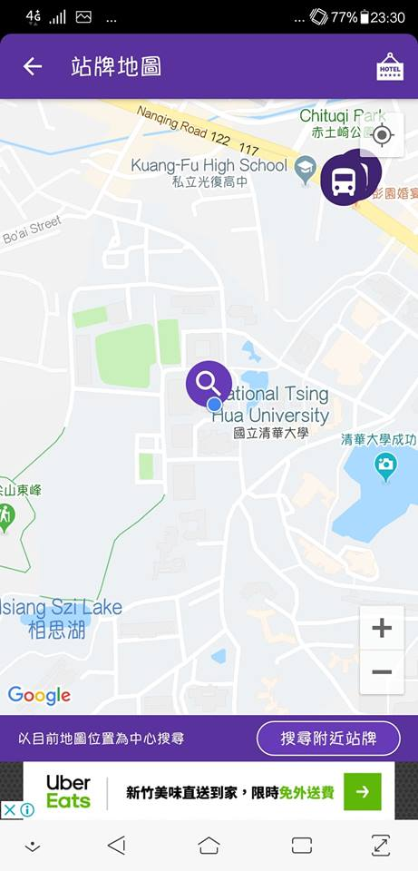
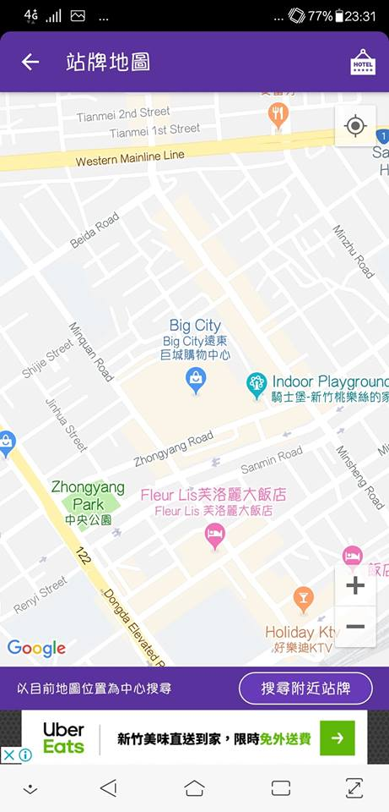
測驗發現
第三題：尋找距離巨城最近的站牌，需要顯示出站牌名稱
預計使用流程：

Slide 26
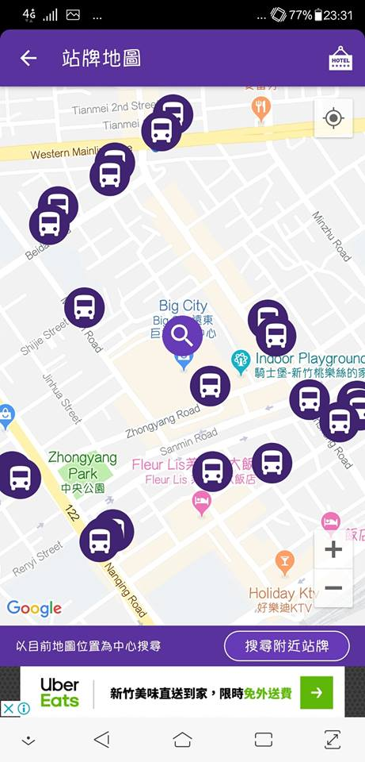
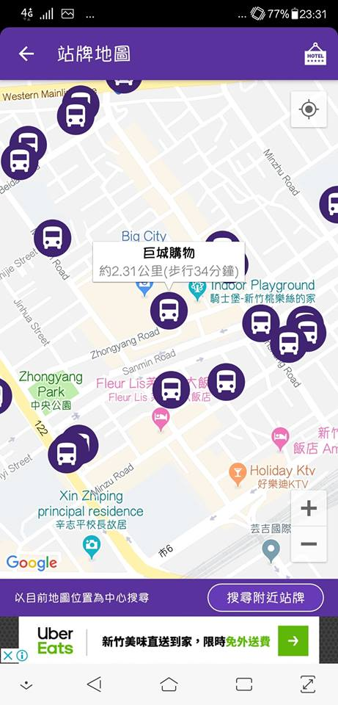
測驗發現
預計使用流程：

Slide 27
測驗發現
第三題測驗結果：
  有兩個使用者無法達成目標。
  不能完成目標的定義: 需要問施測者下一步驟才能完成。
以成功的情況來說，使用者都能在1:30內完成。
針對兩名測驗失敗的使用者有以下發現：
  1. 在APP中迷路。
  2. 嘗試使用路線規劃來找到巨城最近站牌。
Usability Problem2:
此APP的站牌地圖功能
無法讓人正常理解使用
Severity: high

Slide 28
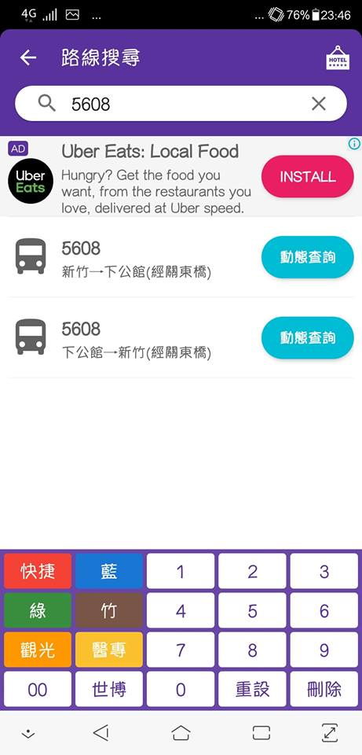
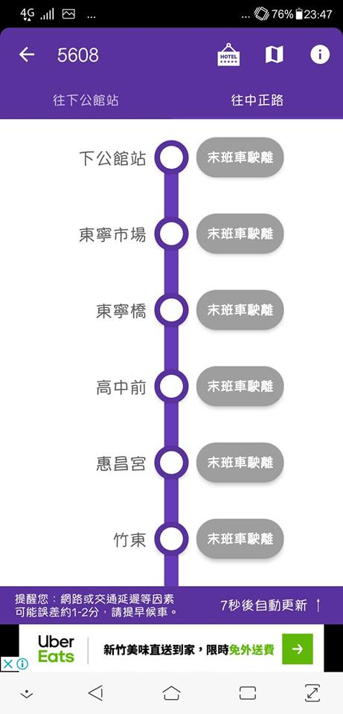
測驗發現
第四題：搜尋路線5608，並且將「清華大學」加入最愛
預計使用流程：

Slide 29
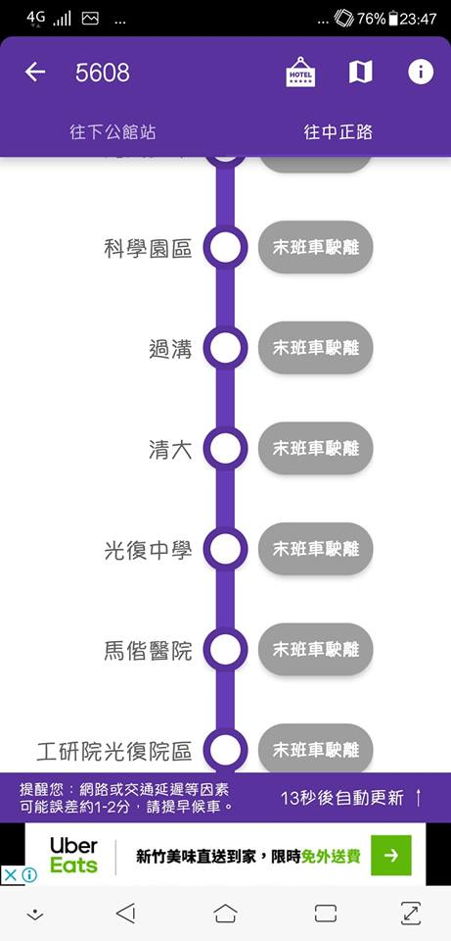
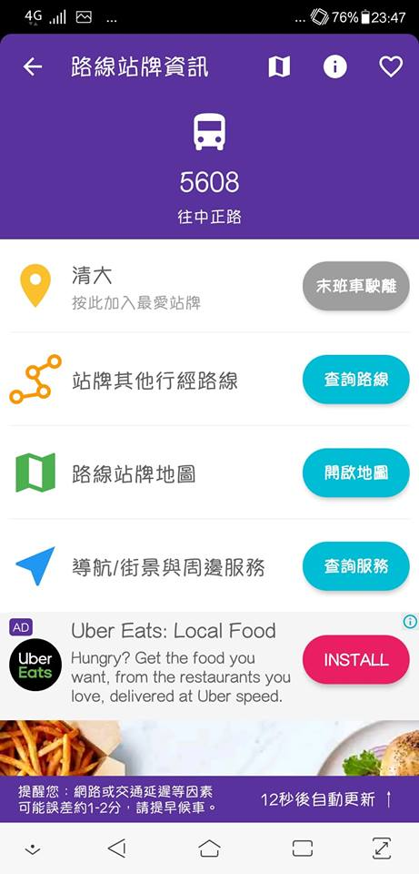

測驗發現
預計使用流程：

Slide 30
測驗發現
第四題測驗結果：
  使用者皆在２５步、一分鐘內成功達到目標。
  可是在第二個Screen的時候有時會輸入錯誤
Usability Problem3:
此APP中的路線搜尋功能
裡面的內建鍵盤面積過小
Severity: low
Usability Problem4:
内建鍵盤的「刪除」字眼
容易讓人誤認清除全部
Severity: low

Slide 31
受測者的感想與建議
感想
  哪個功能最難用？
建議
  需要新增什麼功能？

Slide 32
哪個功能最難用？
User 1：以目前地圖中心找最近站牌
User 2：搜尋目標地點附近站牌
User 3：站牌地圖，只能找附近位置的站牌，如果要找某個位置附近很難找
User 4：尋找距離某個地方最近的站牌
→ 站牌地圖功能確實存在很大問題

Slide 33
需要新增什麼功能？
User 1：希望能顯示票價
User 2：UI可以設定更簡單直覺
User 4：可以用文字尋找某個地圖的地方

Slide 34
問題與反思
系統改善
  1. 經使用者測試得出
  2. 經施測者使用得出
Reflection

Slide 35
系統改善-使用者
針對Usability Problem 1:
  將字體調整至適當大小。
針對Usability Problem 2:
  「站牌地圖」功能應該添加「以文字尋找地標」功能。
針對Usability Problem 3:
  可以利用Fitts‘ Law去估計UI的可用性並嘗試優化。
針對Usability Problem 4:
  將「刪除」字眼改成「→」。

Slide 36
系統改善-施測者
在「路線搜尋」中用「藍1」搜尋，無法找到「藍線1區」
廣告跳出過多，希望可以減少

Slide 37
Reflection
可能遇到閃退情形。
→ 需使用較穩定的手機做測試。
每次任務結束需要reset app，避免影響到後面任務的正確性。
→ 才能有更客觀的測試結果。
攝影機一開始沒有固定對焦，且有時會晃動。
→ 最好使用腳架，並固定對焦。

Slide 38


